Slide 1

ĐỐ
BẠN
TÔI LÀ
CÁI GÌ?

Slide 2
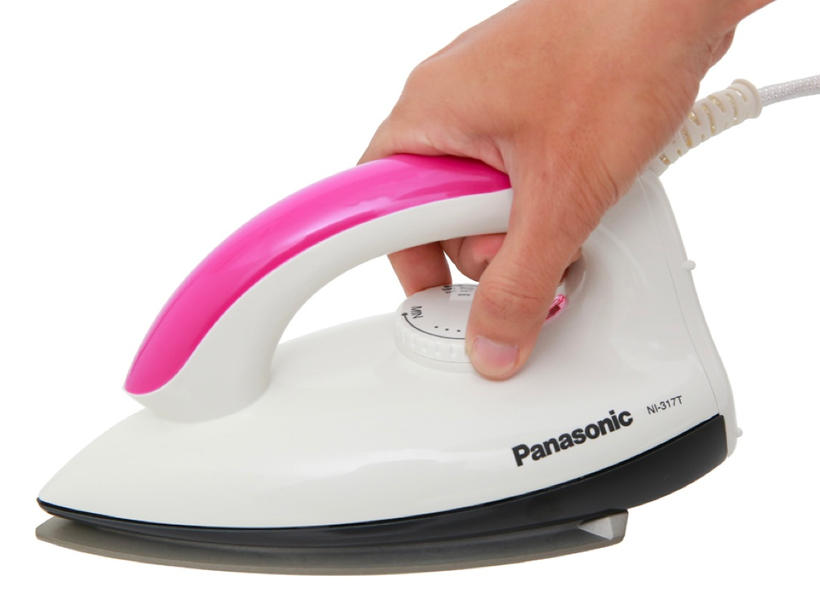
Cái gì làm phẳng áo quần
Để mặc đi chợ, đi làm, đi chơi?

Slide 3
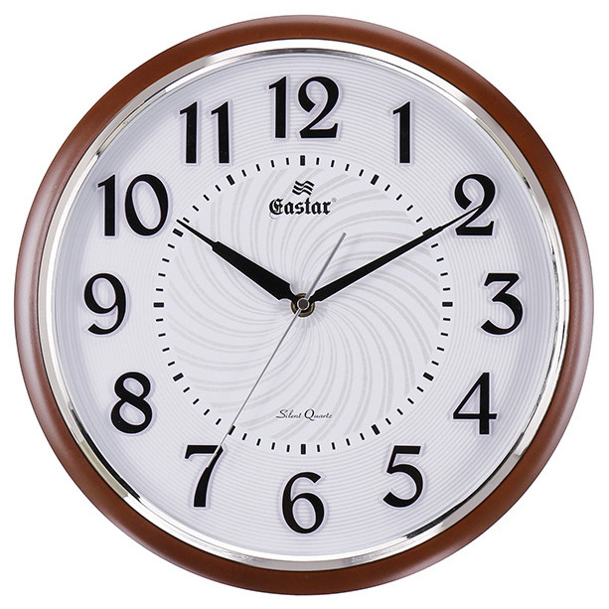
Cái gì nằm ở trong nhà nhìn lên mặt nó biết ngay giờ nào?

Slide 4
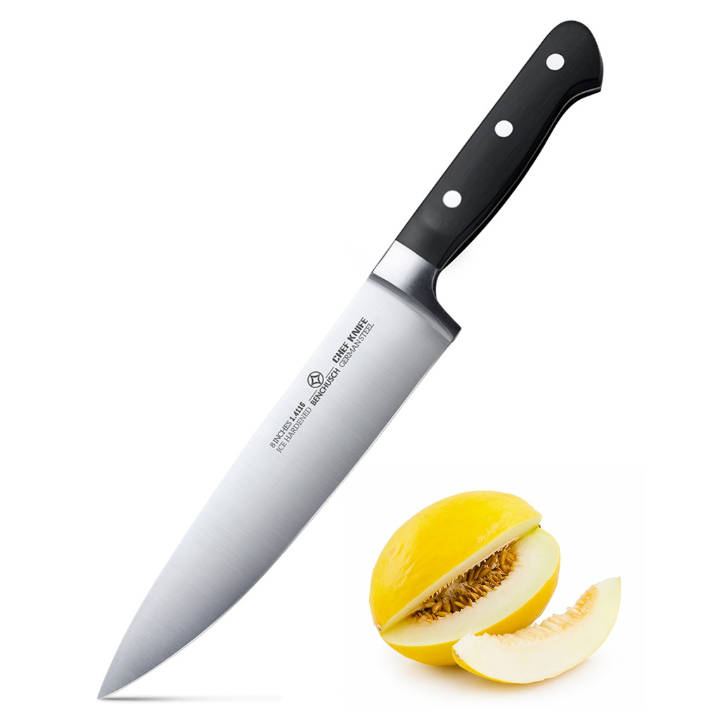
Con gì dùng để bổ dưa, thái rau, gọt bí sớm trưa chuyên cần?

Slide 5
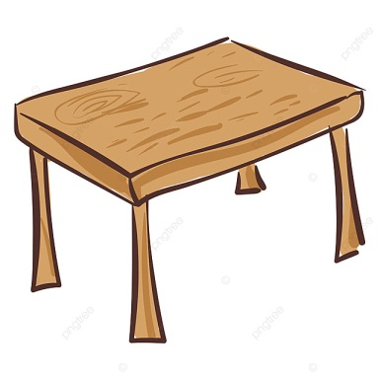
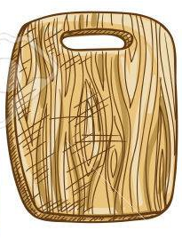

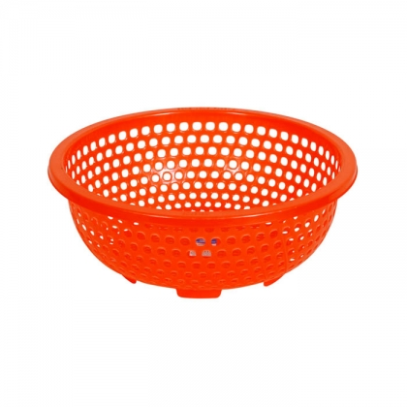
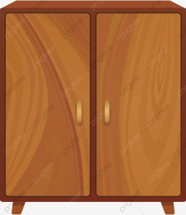

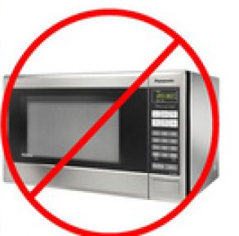
Đồ dùng bằng gỗ, nhựa

Slide 6
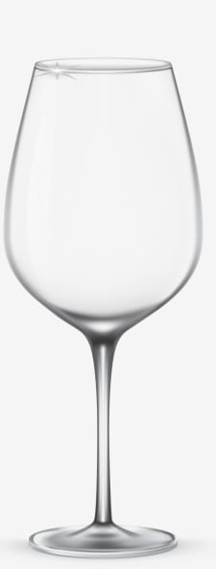
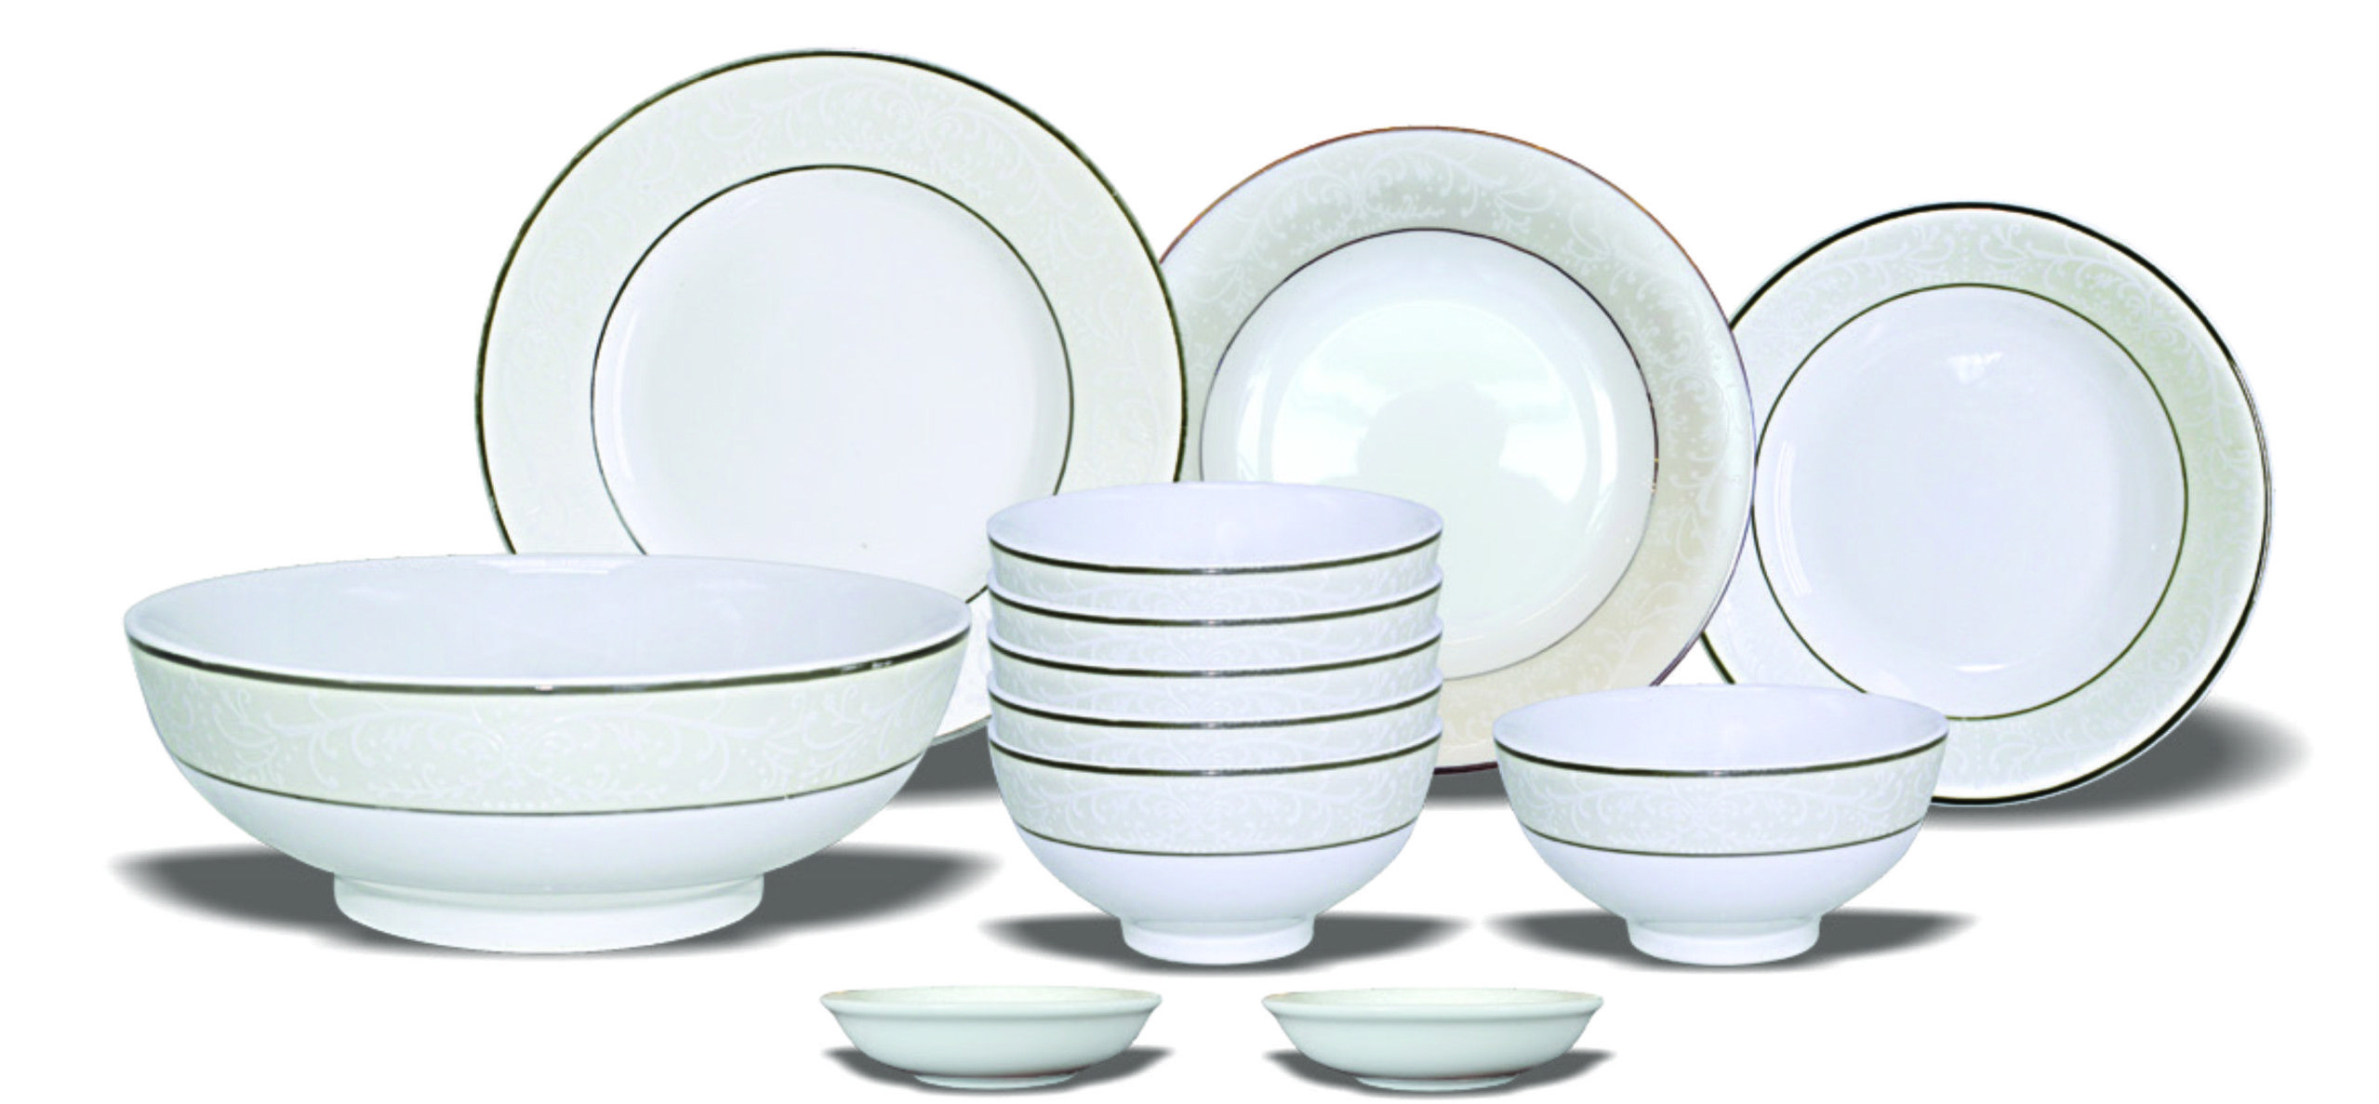
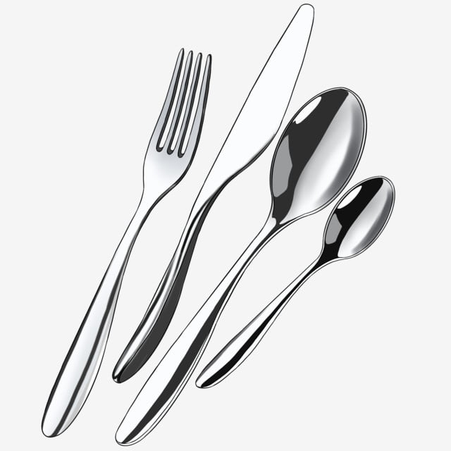

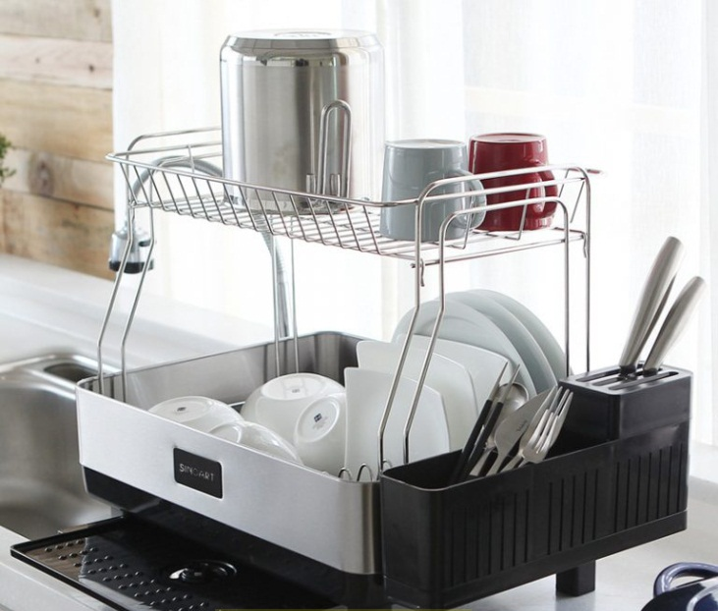
Đồ dùng bằng thuỷ tinh, sành sứ, kim loại

Slide 7
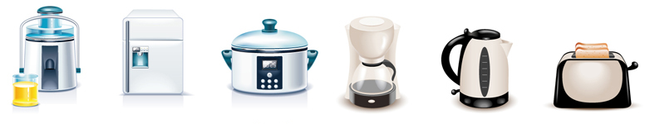

Đồ dùng bằng điện

Slide 8
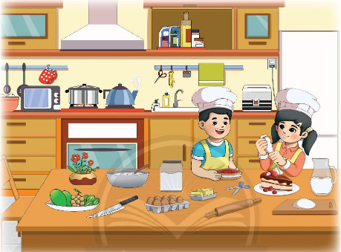

Slide 9
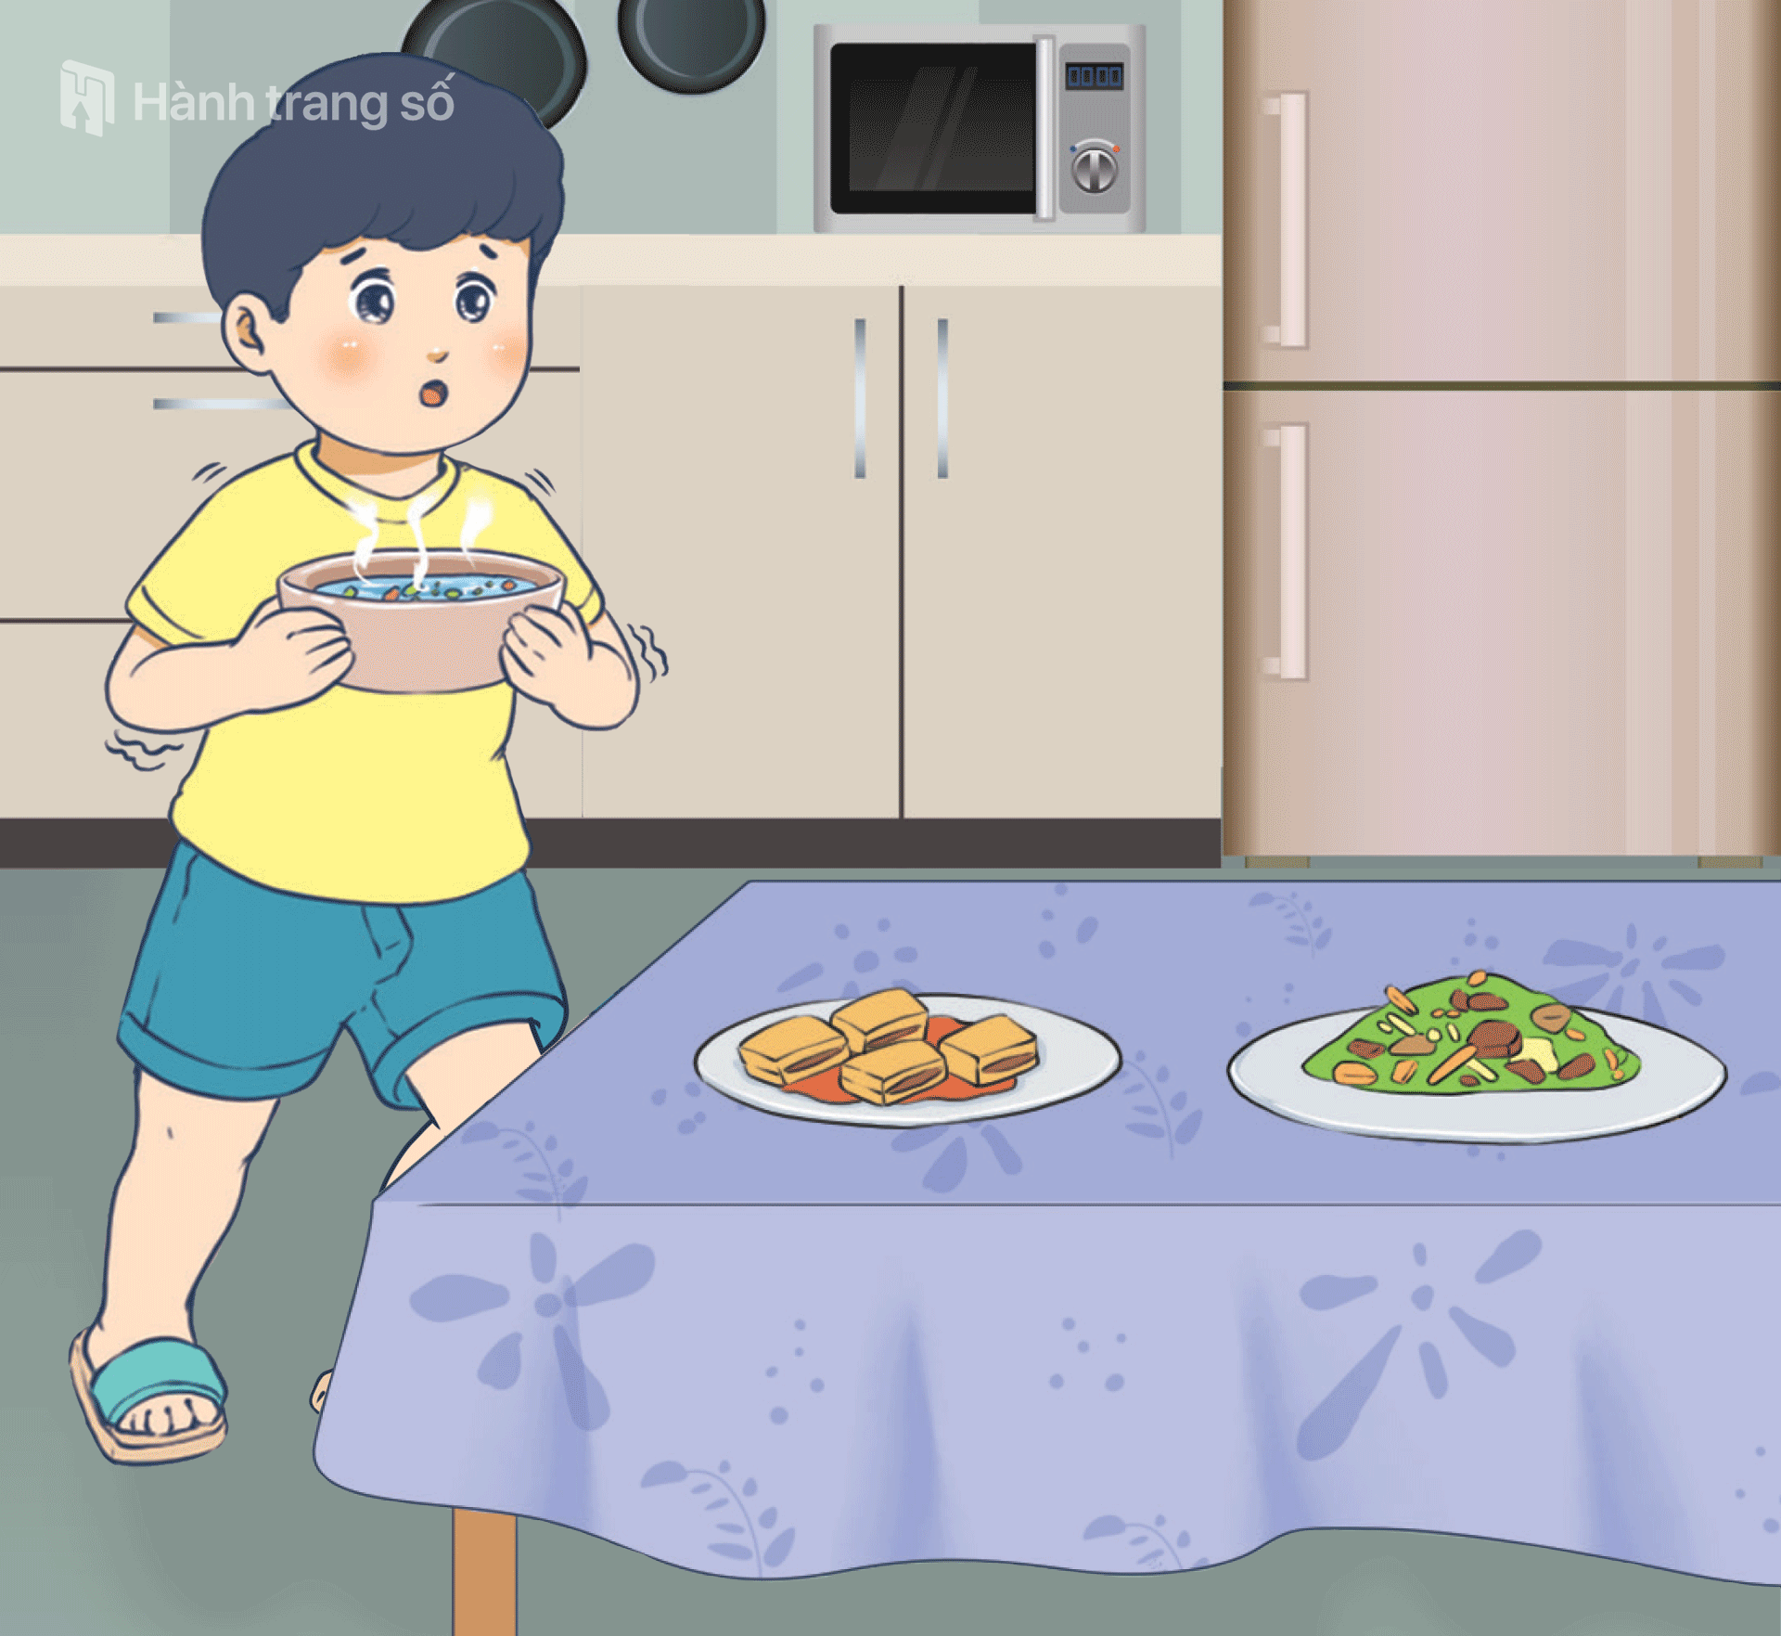

Slide 10
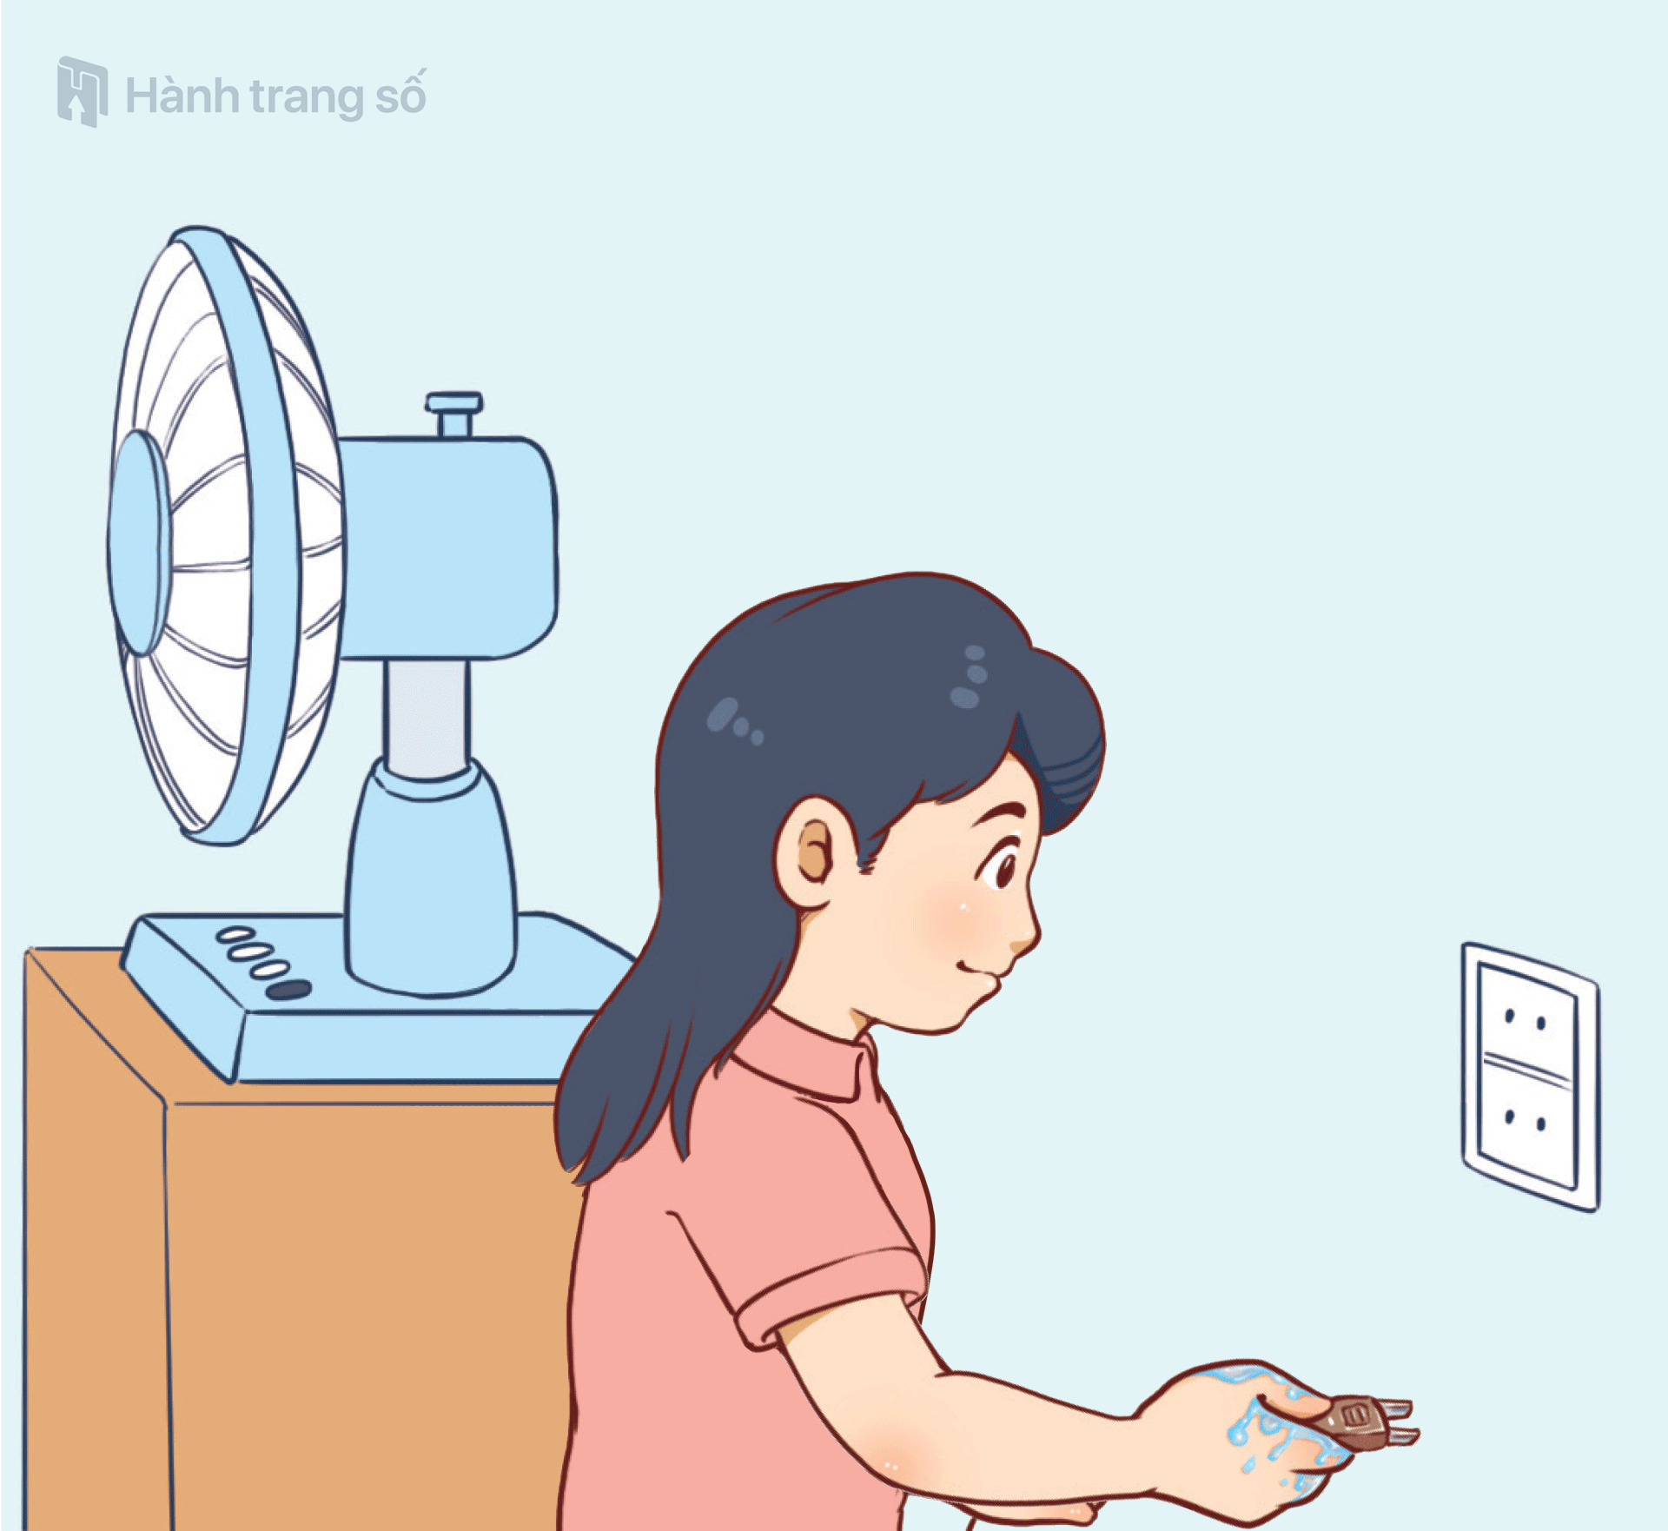

Slide 11
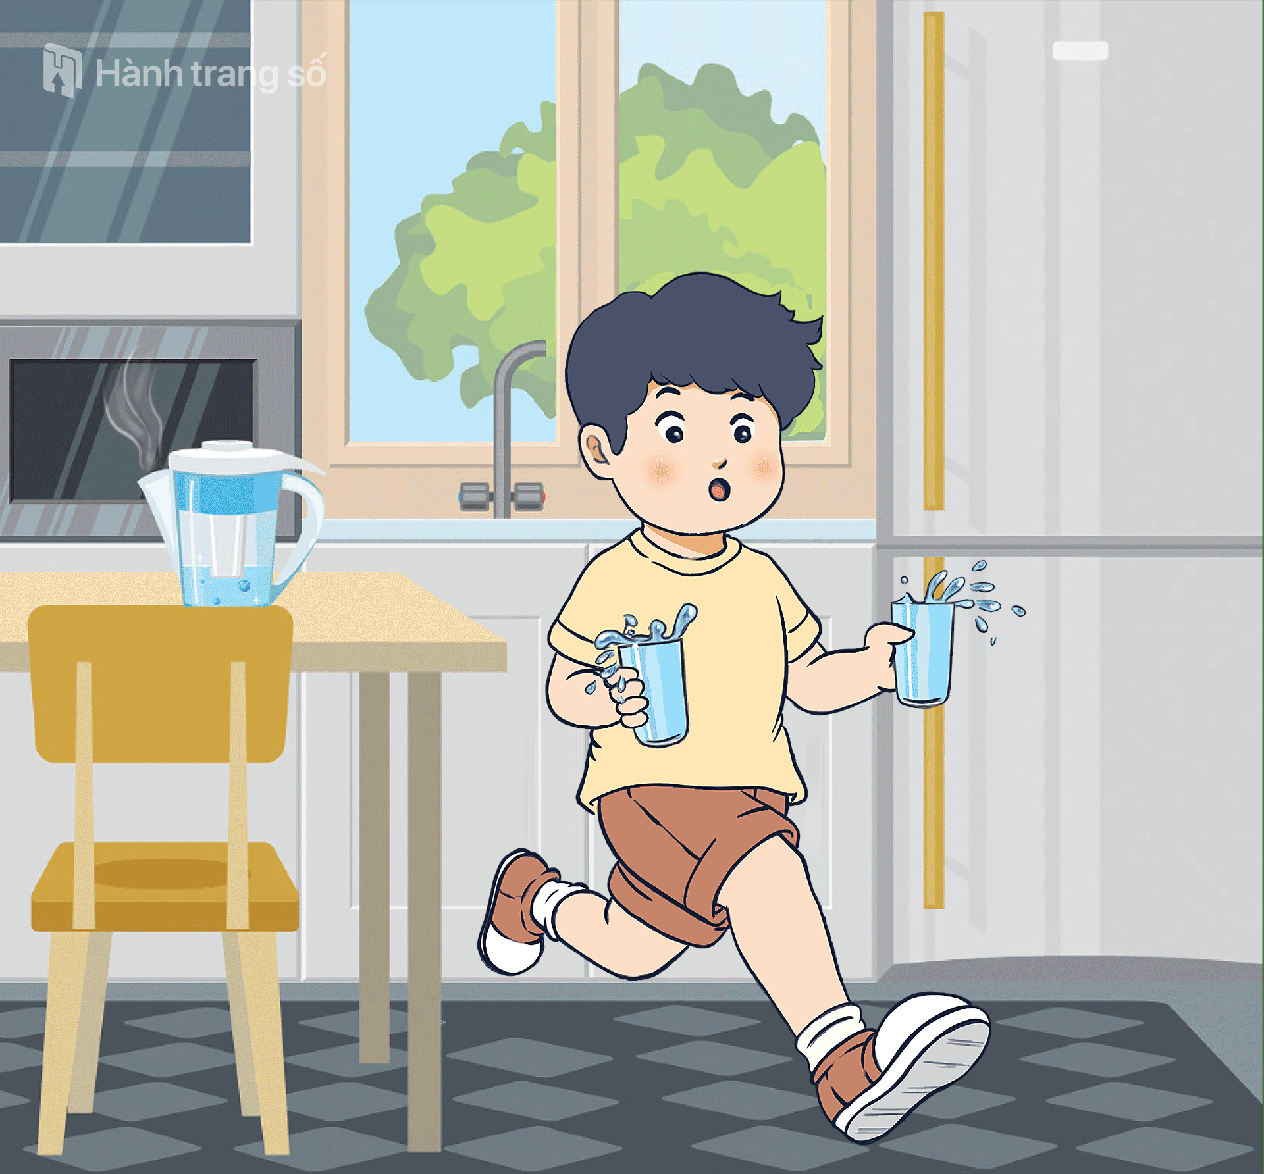

Slide 12
